Slide 1
Wie schafft es ein Unternehmern Wert zu schaffen? → die Wertschöpfungskette von Porter
LS 01.1: Die Wertschöpfungskette nach Porter

Slide 2
Die Wertschöpfungskette nach Porter stellt die Prozesse eines Unternehmens dar, die Anteil an der Wertschöpfung haben
LS 01.1: Die Wertschöpfungskette nach Porter
Video Studyflix:
https://studyflix.de/wirtschaft/wertschopfungskette-1792
Video Deutsches Institut für Marketing:
https://www.youtube.com/watch?v=o6bg5W_-Zv4

Slide 3
LS 01.1: Die Wertschöpfungskette nach Porter
Wert wird nach Porter durch Primär- und Unterstützungs-aktivitäten geschaffen
Primäraktivitäten
Einkauf
Produktion des Produktes/der Dienstleistung
Marketing
Ausgangslogistik/Lieferung
Kundenservice
Unterstützungsaktivitäten (Aktivitäten zur Unterstützung der Produktion)
Unternehmensinfrastruktur (z.B. Strom, Internetanbindung)
Personalwesen/Human Ressource Management (z.B. Rekrutieren, Ausbilden, Gehaltsabrechnung)
Technologie (z.B. Maschinen, Geräte, Prozesse)
Beschaffung (z.B. Material, Informationen)

Slide 4
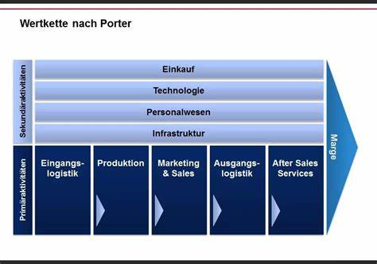
LS 01.1: Die Wertschöpfungskette nach Porter

Slide 5
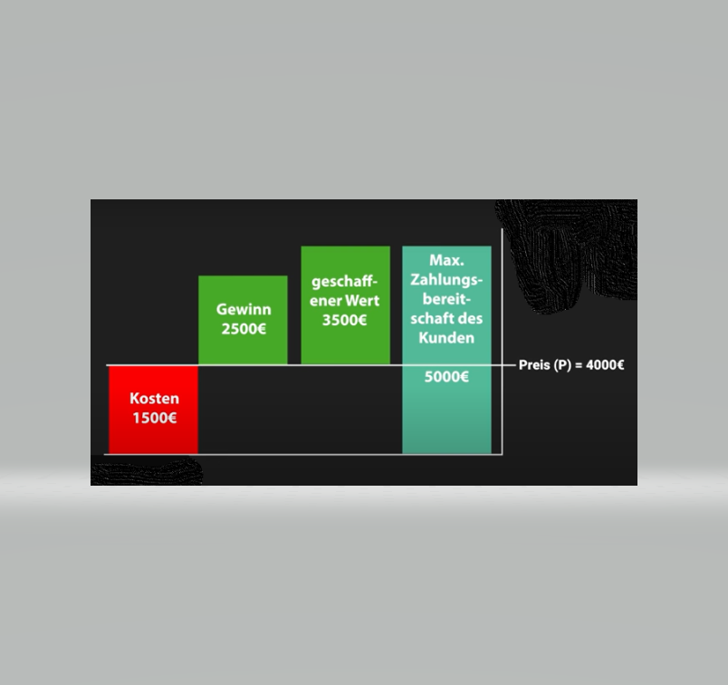
LS 01.1: Die Wertschöpfungskette nach Porter
Wertschöpfung
Als Differenz zwischen max. Kaufbereitschaft des Kunden und Kosten des Unternehmens zur Herstellung des Produktes/der Dienstleistung

Slide 6
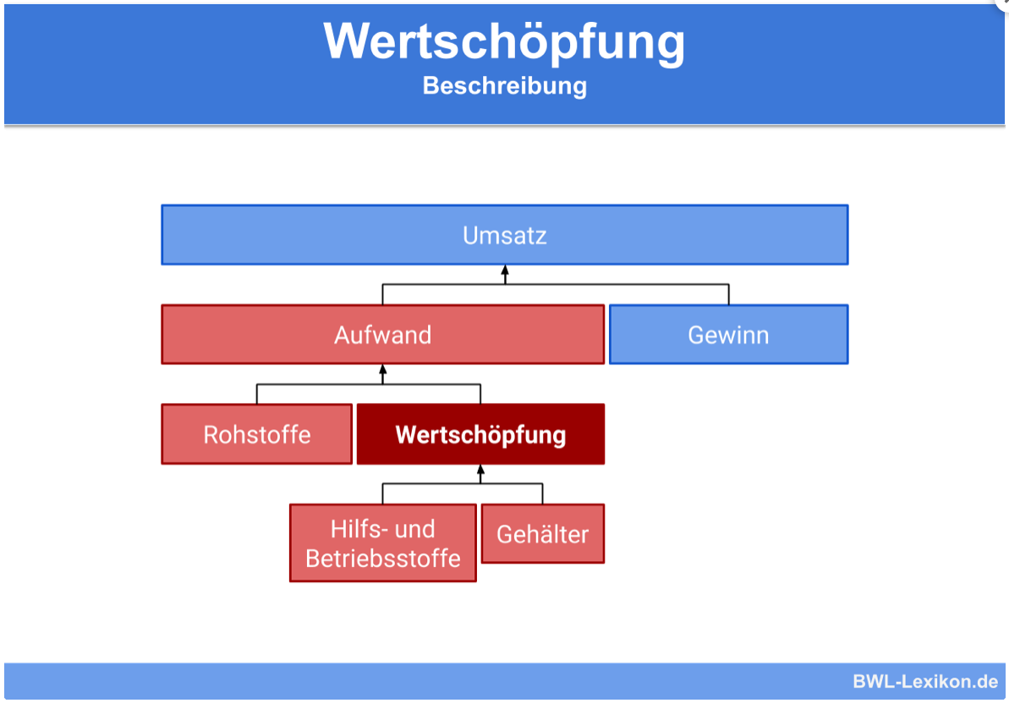
LS 01.1: Die Wertschöpfungskette nach Porter

